Slide 1



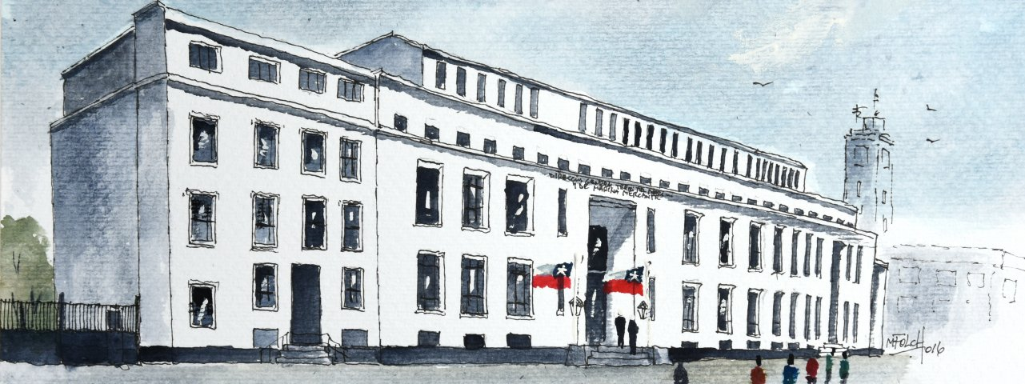
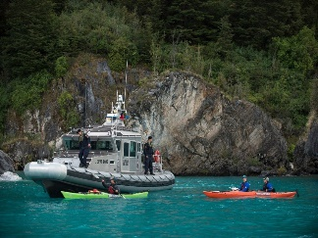

ASIGNATURA “DERECHO” (2025)
Profesor: Diego Silva Arenas.
Fecha: 10 de marzo 2025.

Slide 2
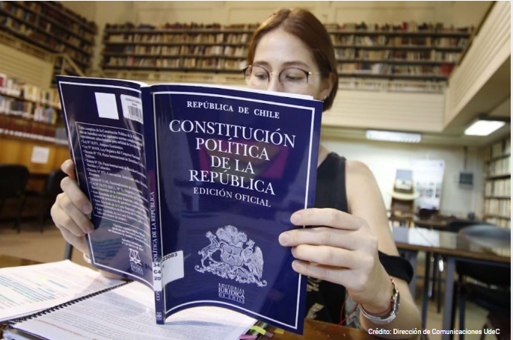
CAPÍTULO I
“BASES DE LA INSTITUCIONALIDAD”
(ARTÍCULOS 1 al 9)

Slide 3
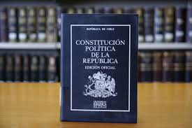
ARTÍCULO 1°
LAS PERSONAS, LA FAMILIA, SOCIEDAD Y EL ESTADO.

Slide 4
LAS PERSONAS
“Las personas nacen libres e iguales en dignidad y derechos”.
EXPLICACIÓN
Personas: carácter genérico (hombres y mujeres, cualquier edad y condición).
Libertad: En un sentido amplio, decidir hacer o no algo según inteligencia y voluntad.
Igualdad: 2 dimensiones, eliminar discriminación arbitraria e intervenir para corregir las desigualdades.
Dignidad: Respeto que merece toda persona, impidiendo que sea coaccionada física o mentalmente y discriminada.
Derechos de la persona: Sólo respecto de aquellos derivados de la naturaleza.
Art. 25 CC.

Slide 5
LA FAMILIA
“La familia es el núcleo fundamental de la sociedad”.
EXPLICACIÓN
No existe un concepto constitucional de familia.
De todos los grupos que componen la sociedad, la familia es el más importante.
Concepto CC criticado, solo aplica al caso específico y es anacrónico.
El constituyente protege a la familia en varias disposiciones. (Art. 19°, números 4°. 5° y 10°).
ART. 815 CC
“La familia comprende al cónyuge y los hijos; tanto los que existen al momento de la constitución, como los que sobrevienen después, y esto aun cuando el usuario o el habitador no esté casado, ni haya reconocido hijo alguno a la fecha de la constitución.
Comprende asimismo el número de sirvientes necesarios para la familia.
Comprende, además, las personas que a la misma fecha vivían con el habitador o usuario y a costa de éstos; y las personas a quienes éstos deben alimentos”.

Slide 6
GRUPOS INTERMEDIOS
“El Estado reconoce y ampara a los grupos intermedios a través de los cuales se organiza y estructura la sociedad y les garantiza la adecuada autonomía para cumplir sus propios fines específicos”.
EXPLICACIÓN
La C.P.R. admite los grupos intermedios, ya que es natural que las personas forme vínculos diferentes a los de su familia.
El Estado no los crea, solo los reconoce y les da protección y autonomía.
Definición de grupos intermedios (José Luis CEA)
El Estado asume tres obligaciones frente a los grupos intermedios:
Reconoce.
Ampara.
Garantiza autonomía.

Slide 7
PRINCIPIO DE SUBSIDARIEDAD
EXPLICACIÓN
La idea es que el Estado no hará ni asumirá las tareas que los grupos intermedios puedan realizar, interviniendo sólo cuando éstos no quieran o no puedan lograr sus fines orientados al bien común.
2. Relación con el artículo 19 N° 21 de la CPR. (leer).
3. Es una norma de actuación estatal.
Art. 19 N°21 CPR

Slide 8
FINES DEL ESTADO
“El Estado está al servicio de la persona humana y su finalidad es promover el bien común, para lo cual debe contribuir a crear las condiciones sociales que permitan a todos y a cada uno de los integrantes de la comunidad nacional su mayor realización espiritual y material posible, con pleno respeto a los derechos y garantías que esta Constitución establece”.
EXPLICACIÓN
Primera parte contempla el principio de servicialidad, el Estado está para servir a la sociedad y no para satisfacer sus propios intereses.
Bien Común: “creación de un conjunto de condiciones que permitan a todos y cada uno de los miembros que componen la comunidad nacional, acercarse, en la máxima medida posible, a su pleno desarrollo personal”. (Definición acta CENC).
Se le asigna al Estado la tarea de orientar en dirección de promover el bien común.

Slide 9
DEBERES DEL ESTADO
“Es deber del Estado resguardar la seguridad nacional, dar protección a la población y a la familia, propender al fortalecimiento de ésta, promover la integración armónica de todos los sectores de la Nación y asegurar el derecho de las personas a participar con igualdad de oportunidades en la vida nacional”.

Slide 10
DEBERES DEL ESTADO
EXPLICACIÓN
Resguardar la seguridad nacional: De el se desprenden 3 objetivos, defensa nacional, estabilidad institucional y de carácter económico.
Protección a la población y a la familia: Controlar y sancionar la delincuencia y adoptar medidas para prevenir riesgos.
Fortalecimiento de la institución familiar: Acciones positivas en beneficio de la familia.
Integración armónica de todos los sectores de la Nación: El Estado debe propiciar integración de grupos postergados. (Ej. Población indígena).
Asegurar participación con igualdad de oportunidades en la vida nacional: Rol activo del Estado para corregir las desigualdades sociales.
Estos deberes no son TAXATIVOS, a lo largo de la C.P.R.se advierten otros. (Art. 19 N° 8).
ART. 19 N°8 CPR. El derecho a vivir en un medio ambiente libre de contaminación. Es deber del Estado velar para que este derecho no sea afectado y tutelar la preservación de la naturaleza.

Slide 11
ARTÍCULO 3°
FORMA DEL ESTADO DE CHILE.

Slide 12
ARTÍCULO 3°, inciso primero
“El Estado de Chile es unitario”.
EXPLICACIÓN
Existencia de un OJ, órganos centrales, aplicables a todas las personas, sobre la totalidad de las materias de competencia estatal.

Slide 13
ARTÍCULO 3°, inciso segundo
”La administración del Estado será funcional y territorialmente descentralizada, o desconcentrada en su caso, de conformidad a la ley”
EXPLICACIÓN
Dice relación con los sistemas de organización administrativa del Estado de Chile, que deben hacerse por ley.

Slide 14
ARTÍCULO 3°, inciso tercero
“Los órganos del Estado promoverán el fortalecimiento de la regionalización del país y el desarrollo equitativo y solidario entre las regiones, provincias y comunas del territorio nacional”.
EXPLICACIÓN
Se busca fortalecer la descentralización territorial para conferir atribuciones, funciones y recursos a los organismos regionales.
Existen 2 fondos: Fondo Nacional de Desarrollo Regional y el Fondo Común Municipal.

Slide 15
ARTÍCULO 4°
FORMA Y TIPO DE GOBIERNO.-

Slide 16
Artículo 4°.- “Chile es una república democrática”.
EXPLICACIÓN
República, del latín res publica (cosa pública).
Contempla la separación de poderes y su máxima autoridad es elegida por los ciudadanos o por el parlamento por un periodo determinado.
Tipo de gobierno de Chile es democrático representativo, ya que las autoridades políticas son elegidas directamente por el pueblo de manera temporal.
Se dice que es esencialmente representativas puesto que en Chile existen mecanismos de democracia semirepresentativa, como son los plebiscitos comunales o el plebiscito para la reforma constitucional

Slide 17
ARTÍCULO 5°
SOBERANÍA.-

Slide 18
ARTÍCULO 5° inciso primero, Parte 1
”La soberanía reside esencialmente en la Nación”.
EXPLICACIÓN
Dice relación con quien es el titular de la soberanía.
Nuestro texto constitucional optó por residir la soberanía en la nación y no en el pueblo, ya que la soberanía reside en la totalidad de la sociedad.

Slide 19
ARTÍCULO 5°, inciso primero Parte 2
…“Su ejercicio se realiza por el pueblo a través del plebiscito y de elecciones periódicas y, también, por las autoridades que esta Constitución establece”...
EXPLICACIÓN
Dice relación con la forma como se ejercita la soberanía.
Quien ejerce la soberanía es una fracción del pueblo (ciudadanía).
La soberanía se puede ejercer de manera directa e indirecta.
DIRECTA:
A través de elecciones periódicas.
A través de plebiscitos.
INDIRECTA:
El poder es ejercido por autoridades que la Constitución establece.
3. Ejemplos: miembros del poder judicial, ministros del TC, oficiales FFAA, Fiscales del MP.

Slide 20
ARTÍCULO 5°, inciso primero Parte 3
“Ningún sector del pueblo ni individuo alguno puede atribuirse su ejercicio”.
EXPLICACIÓN
Solo estarán revestida de autoridad e imperio aquellas autoridades que han recibido legítimamente el poder del pueblo y en la forma prevista en la C.P.R.

Slide 21
ARTÍCULO 5°, inciso segundo, parte 1
…“El ejercicio de la soberanía reconoce como limitación el respeto a los derechos esenciales que emanan de la naturaleza humana”…
EXPLICACIÓN
Se refiere a aquellos derechos que las personas son titulares puesto que emanan de la naturaleza humana y no por concesión de una norma positiva, por el mero hecho de ser persona.
Ni el pueblo ni las autoridades pueden realizar actos que atenten contra los derechos humanos.

Slide 22
ARTÍCULO 5°,
Inciso Segundo, parte 2
…“es deber de los órganos del Estado respetar y promover tales derechos”…
EXPLICACIÓN
Se establece un doble deber para el Estado:
Respetar los derechos esenciales emanados de la naturaleza humana (actitud activa y no pasiva).
Promover, estimular o fomentar dichos derechos (dictación de normas o actividad material de protección).

Slide 23
ARTÍCULO 5°,
Inciso Segundo, parte 2
…“los derechos humanos están garantizados por esta Constitución, así como por los tratados internacionales ratificados por Chile y que se encuentren vigente”…
EXPLICACIÓN
Se han establecido algunos requisitos para que un tratado quede incluido en esta parte, a saber:
Sea un tratado internacional.
Verse sobre derechos humanos.
Se encuentre ratificado por Chile.
Esté vigente en nuestro ordenamiento jurídico o actualmente en aplicación.
Existe actualmente una discusión acerca de la jerarquía que tendrían los tratados sobre derechos humanos, existiendo 4 posturas:
Igual jerarquía que leyes internas.
Otorga rango constitucional a los tratados.
Rango superior a las leyes (supralegal).
Supraconstitucional. Esta tesis NO es aceptada por la doctrina y jurisprudencia chilena.

Slide 24
ARTÍCULO 6°
PRINCIPIO JURIDICIDAD.-

Slide 25
EXPLICACIÓN
Este principio se extrae de los artículos 6° y 7° de la Constitución.
Es uno de los pilares fundamentales del Estado de Derecho.
Implica la sujeción de todos los integrantes de un Estado al ordenamiento jurídico, funcionando de manera distinta si se trata de un funcionario público o de un particular.
Funcionario público: El derecho es la fuente y el límite de toda potestad pública.
Particulares: El individuo solo responderá en la medida que el Derecho establezca límites y consecuencias para su actuar.
En doctrina se prefiere hablar de “juridicidad” y no de legalidad, evitando concepción restrictiva (sólo sujeción a la ley).

Slide 26
EXPLICACIÓN
Para que un acto de un órgano del Estado sea válido es necesario que se cumplan con los siguientes requisitos copulativos:
Investidura previa y regular.
Actuación dentro de su competencia.
Actuar en la forma que prescribe la ley.
¿Que pasa si esto no se cumple?
Respuesta: El acto será NULO.
IMPORTANTE:
De acuerdo al artículo 3° de la Ley N° 19.880. los actos administrativos gozan de presunción de legalidad.

Slide 27
DICTAMEN N° 426.647, 2023 DE LA C.G.R.
“Al respecto, cabe anotar que, de acuerdo con el principio de juridicidad establecido en el artículo 2° de la ley N° 18.575, los órganos de la Administración del Estado someterán su acción a la Constitución y a las leyes. Deberán actuar dentro de su competencia y no tendrán más atribuciones que las que expresamente les haya conferido el ordenamiento jurídico. Todo abuso o exceso en el ejercicio de sus potestades dará lugar a las acciones y recursos correspondientes”.

Slide 28
ARTÍCULO 8°
PRINCIPIO PROBIDAD ADMINISTRATIVA.

Slide 29


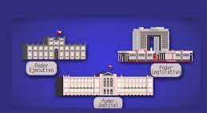
PROBIDAD ADMINISTRATIVA
Art. 52°
DFL 1/19653.
“El ejercicio de las funciones públicas obliga a sus titulares a dar estricto cumplimiento al principio de probidad en todas sus actuaciones”.

Slide 30
REVISIÓN ALGUNAS CONDUCTAS QUE CONTRAVIENEN LA PROBIDAD
REVISIÓN DE ALGUNAS CONDUCTAS QUE CONTRAVIENEN LA PROBIDAD ADMINISTRATIVA
N°1
N°3
“Usar en beneficio propio o de terceros la información reservada o privilegiada a que se tuviere acceso en razón de la función pública que se desempeña”.
“Emplear, bajo cualquier forma, dinero o bienes de la institución, en provecho propio o de terceros”.
Ejemplo
Ejemplo
30

Slide 31
REVISIÓN CONDUCTAS QUE CONTRAVIENEN LA PROBIDAD ADMINISTRATIVA
(Art. 62° DFL N°1/19.653)
REVISIÓN ALGUNAS CONDUCTAS QUE CONTRAVIENEN LA PROBIDAD
N°4
Intervenir, en razón de las funciones, en asuntos en que se tenga interés personal o en que lo tengan el cónyuge, hijos adoptados o parientes hasta el tercer grado de consanguinidad y segundo de afinidad inclusive
Ejemplo
N°5
N° 6
Ejecutar actividades, ocupar tiempo de la jornada de trabajo o utilizar personal o recursos del organismo en beneficio propio o para fines ajenos a los institucionales
Ejemplo
Solicitar, hacerse prometer o aceptar, en razón del cargo o función, para sí o para terceros, donativos, ventajas o privilegios de cualquier naturaleza
Dictamen CGR
31

Slide 32
EJEMPLO
(Art. 62 N°3)
El Comandante “X” está transbordado en la Unidad Z, está casado con la Comandante “T”, con quien tienen un hijo en común de actuales 23 años. Un día llega el hijo y le pide a su papá que lo ayude, ya que para la tesis que está preparando debe imprimir un total de 1500 hojas de papel. El Comandante “X”, le dice “no te preocupes, mándame los documentos que necesitas que te imprima y yo lo haré el día lunes sin falta”. Llegado el día el Comandante “X” le pide a su secretaria que le imprima los documentos que le mandará y ella cumple lo solicitado dejándole encima de su escritorio todos las documentos impresos a eso de las 09:30.

Slide 33
ARTÍCULO 8°
PRINCIPIO DE PUBLICIDAD.

Slide 34
“Son públicos los actos y resoluciones de los órganos del Estado, así como sus fundamentos y los procedimientos que utilicen. Sin embargo, sólo una ley de quórum calificado podrá establecer la reserva o secreto de aquéllos o de éstos, cuando la publicidad afectare el debido cumplimiento de las funciones de dichos órganos, los derechos de las personas, la seguridad de la Nación o el interés nacional”.

Slide 35
EXPLICACIÓN
Difusión al público de los actos de los órganos del Estado (RG).
En algunos casos la divulgación de cierta información puede afectar al bien público, razón por la que el legislador ha establecido causales de secreto o reserva, que operarán cuando su divulgación afecte:
Debido cumplimiento del órgano.
Derecho de las personas.
Seguridad de la nación.
Interés nacional.
Art. 21°
Ley N°20.285.

Slide 36
ARTÍCULO 9°
TERRORISMO.

Slide 37
ARTÍCULO 9° CPR
“El terrorismo, en cualquiera de sus formas, es por esencia contrario a los derechos humanos.
Una ley de quórum calificado determinará las conductas terroristas y su penalidad. Los responsables de estos delitos quedarán inhabilitados por el plazo de quince años para ejercer funciones o cargos públicos, sean o no de elección popular, o de rector o director de establecimiento de educación, o para ejercer en ellos funciones de enseñanza; para explotar un medio de comunicación social o ser director o administrador del mismo, o para desempeñar en él funciones relacionadas con la emisión o difusión de opiniones o informaciones; ni podrá ser dirigentes de organizaciones políticas o relacionadas con la educación o de carácter vecinal, profesional, empresarial, sindical, estudiantil o gremial en general, durante dicho plazo. Lo anterior se entiende sin perjuicio de otras inhabilidades o de las que por mayor tiempo establezca la ley.
Los delitos a que se refiere el inciso anterior serán considerados siempre comunes y no políticos para todos los efectos legales y no procederá respecto de ellos el indulto particular, salvo para conmutar la pena de muerte por la de presidio perpetuo”.

Slide 38
EXPLICACIÓN
Art. 32° N° 14
CPR
La C.P.R. no definió el terrorismo.
Se encuentra regulado en la Ley N° 18.314 (Ley de Quorum calificado).
Existen 2 elementos que deben concurrir para que estemos frente a un delito terrorista:
Se haga con la finalidad de producir en la población un temor justificado de ser víctima de delitos terroristas.
Se hace con el objeto de arrancar o inhibir resoluciones de la autoridad o imponerles exigencias.
4. Las conductas terroristas tienen una mayor sanción que los delitos comunes, sin importar quien los cometa (civiles o uniformados).
5. No procederá respecto de ellos el indulto particular, salvo para conmutar pena de muerte por presidio perpetuo.

Slide 39
CONSTITUCIÓN POLÍTICA DE LA REPÚBLICA
DERECHOS FUNDAMENTALES
CAPÍTULO III

Slide 40
DEFINICIONES
DERECHOS HUMANOS:
Atributo inherente a toda persona, cuya consagración positiva (constitucional) y respeto se reclama de todos los sistemas políticos-jurídicos.
DERECHOS FUNDAMENTALES:
Aquellos derechos de la persona que han recibido consagración positiva, en particular, a nivel constitucional.
DERECHOS CONSTITUCIONALES:
Derechos contenidos en un texto constitucional, normalmente existe un listado o catálogo de derechos.

Slide 41
CLASIFICACIÓN DERECHOS CONSTITUCIONALES
SEGÚN LA NATURALEZA DEL DERECHO GARANTIZADO
SEGÚN MOMENTO HISTÓRICO EN QUE SURGIERON
SEGÚN EL CONTENIDO DE LOS DERECHOS

Slide 42
1.- SEGÚN LA NATURALEZA DE LOS DERECHOS GARANTIZADOS
CIVILES
Corresponden a todo individuo por ser tal.
DERECHOS
Vida, propiedad, libertad.
POLÍTCOS
Aseguran a la persona una vida digna y acceso a bienes materiales y culturales.
DERECHOS
Salud, educación y seguridad social.
ECONÓMICOS, SOCIALES Y CULURALES
Corresponden a la persona, en cuanto partícipe de la comunidad política.
DERECHOS
Derecho a sufragio, acceder a cargos de elección popular.

Slide 43
2.- SEGÚN MOMENTO HISTÓRICO EN QUE SURGIERON
PRIMERA GENERACIÓN
(Revolución Francesa e independencia de Norteamérica)
D°s civiles y políticos que buscan asegurar la libertad de las personas y su participación política
SEGUNDA GENERACIÓN
Derecho de las personas que se imponen con fuerza jurídica a la comunidad internacional
DERECHOS
Paz, conservación del medio ambiente
TERCERA GENERACIÓN
(2° Mitad del siglo XX)
D°s de connotación económica, buscan satisfacer las carencias materiales más urgentes
DERECHOS
A la vida, integridad física, igualdad ante la ley
DERECHOS
Derecho a la salud, pertenecer a un sindicato, derecho a la educación

Slide 44
DERECHOS GARANTIZADOS EN LA CPR (Art. 19)
N°1
Derecho a la vida y a la integridad física y psíquica
N°2
Igualdad ante la ley.
N°3,
Igualdad ante la justicia.
N°4
Derecho a la intimidad y a la honra
N°5
Inviolabilidad del hogar y de las comunicaciones privadas
N°6
Libertad de conciencia y de cultos.
N°9
Derecho a la protección de la salud
N°11
Libertad de enseñanza.
N°12
Libertad de opinión e información.
N°13
Derecho de reunión.
N°15
Derecho de asociación.
N°16
Libertad de trabajo.
N°21
Derecho a desarrollar cualquier actividad económica
N°22
Igualdad de trato económico
N°23
Libre acceso a la propiedad, libre apropiabilidad de bienes, o derecho de propiedad
N°24
Derecho de propiedad.
N°25
Derecho de propiedad intelectual e industrial.
N°19
Derecho a sindicarse
N°8
Derecho a vivir en un medio ambiente libre de contaminación
N°7
Derecho a la libertad personal y seguridad individual
N°10
Derecho a la educación
N°14
Derecho de petición
N°18
Derecho a la seguridad social
N°17
Acceso igualitario ante los cargos públicos
N°20
Igualdad ante las cargas públicas
N°26
Garantía general de los derechos fundamentales contra actividad legislativa que afecte la esencia de los mismos

Slide 45
ARTÍCULO 19 N°2
2º.- La igualdad ante la ley. En Chile no hay persona ni grupo privilegiados. En Chile no hay esclavos y el que pise su territorio queda libre. Hombres y mujeres son iguales ante la ley.
Ni la ley ni autoridad alguna podrán establecer diferencias arbitrarias;

Slide 46
EXPLICACIÓN
En este numeral se consagra una igualdad jurídica, es decir, las normas jurídicas deben ser iguales para todas las personas que se encuentren circunstancias similares (hay que tratar igual a lo igual y desigual a lo desigual).
Se establece la prohibición de establecer tratos diferenciados en razón de raza, sexo, religión, entre otras.
Mediante la Ley N° 19.611 (1999) se reformó la constitución y se modificó la disposición, pasando de asegurar a todas las personas la igualdad ante la ley, a hombres y mujeres son iguales ante la ley.
Se establece una prohibición de establecer arbitrarias, esto es, aquellas no fundadas en la razón, en la justicia o no propendan al bien común. Se permite entonces establecer diferencias, por ejemplo, entre chilenos y extranjeros, mayores y menores, civiles y militares, en la medida que sean justas.

Slide 47
SENTENCIA TRIBUNAL CONSTITUCIONAL, ROL Nº 1.133-08-INA.
“DECIMOSÉPTIMO: Que de lo señalado precedentemente puede observarse que el artículo 61 de la Ley Nº 20.000 establece diferencias de trato en dos sentidos: a) Entre abogados que forman parte de la Administración del Estado; y b) Entre abogados que forman parte de la Administración del Estado y otros abogados que no forman parte de ella. En este último caso ya podría concluirse que no existe vulneración alguna al derecho a la igualdad ante la ley, puesto que ésta consiste en que “las normas jurídicas deben ser iguales para todas las personas que se encuentren en las mismas circunstancias y, consecuencialmente, diversas para aquellas que se encuentren en situaciones diferentes” (sentencias roles Nºs. 28, 53 y 219). En otras palabras, no transgrede la igualdad ante la ley que el legislador aplique un trato diferente a quienes están efectivamente en situaciones diversas como es el caso de los abogados que forman parte de la Administración del Estado y los que no la integran. La reciente jurisprudencia sentada por este Tribunal y compartida por otras magistraturas especializadas, como los Tribunales Constitucionales español y alemán, ha profundizado el punto de vista precedente señalando que el legislador puede establecer criterios que permitan situaciones fácticas que requieran de un tratamiento diverso, pero ello debe sustentarse siempre en presupuestos razonables y objetivos que justifiquen la diferencia sin que, por tanto, ella quede entregada al libre arbitrio del legislador (sentencia rol Nº 790- 2007)”.

Slide 48
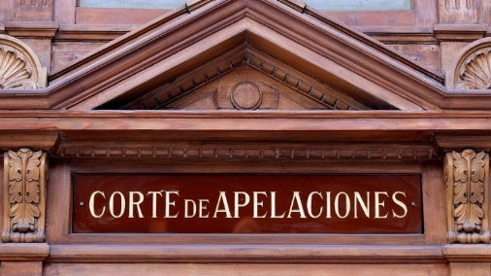
RECURSO DE PROTECCÍON

Slide 49
CONCEPTO
Acción cautelar conferida en favor de las personas que producto de una acción u omisión arbitraria o ilegal han sufrido una privación, perturbación o amenaza en legítimo ejercicio de sus derechos.
OBJETO
Reestablecer el imperio del derecho de la persona que ha resultado afectada, volviendo a la situación que se encontraban hasta antes del momento en que se produjo la acción u omisión arbitraria o ilegal.
La persona vuelve a ejercer libremente su derecho.

Slide 50
PRESENTACIÓN
Por todas las personas, sean éstas naturales, jurídicas, órganos públicos, etc.
En contra del autor de la acción u omisión arbitraria o ilegal.
No se requiere ser representado por un abogado.
Plazo: 30 días corridos contados desde que ocurre el acto o amenaza que motiva el recurso, o desde que se tomó conocimiento del hecho.
Tribunal competente: La Corte de Apelaciones de la jurisdicción donde ocurrió el acto o se incurrió en la omisión arbitraria o ilegal.

Slide 51
TRAMITACIÓN
Presentación Recurso
(30 días corridos)
Acoge a tramite/inadmisible
(Reposición con apelación en subsidio, dentro de 3ro día)
Solicita informe al organismo
Corte ve el recurso y dicta sentencia
Evacua informe
Apelación ante la C.S Suprema
(5 días hábiles)

Slide 52
DERECHOS PROTEGIDOS POR EL RECURSO DE PROTECCIÓN (Art. 19 CPR)
N°1
Derecho a la vida
N°2
Igualdad ante la ley.
N°3, inc. 5°
Derecho ser juzgado por los tribunales que establece la ley y que estén establecidos antes de la ejecución del hecho.
N°4
Derecho a la protección de la vida privada y a la honra de la persona y su familia, y, asimismo, la protección de sus datos personales.
N°5
Derecho a la protección de la vida privada y a la honra de la persona y su familia.
N°6
Libertad de conciencia y libertad de culto.
N°9, inc.final
Derecho a elegir el sistema de salud, sea estatal o privado.
N°11
Libertad de enseñanza.
N°12
Libertad de opinión e información.
N°13
Derecho de reunión.
N°15
Derecho de asociación.
N°16
Libertad de trabajo, su libre elección y libre contratación.
N°21
Libertad para desarrollar cualquier actividad económica.
N°22
Derecho a no ser discriminado en el trato del Estado en materia económica.
N°23
Libertad para adquirir el dominio de toda clase de bienes.
N°24
Derecho de propiedad.
N°25
Derecho de propiedad intelectual e industrial.
N°19
Derecho a sindicarse
N°8
Derecho a vivir en un medio ambiente libre de contaminación, cuando sea afectado por un acto u omisión imputable a una persona o autoridad determinada

Slide 53
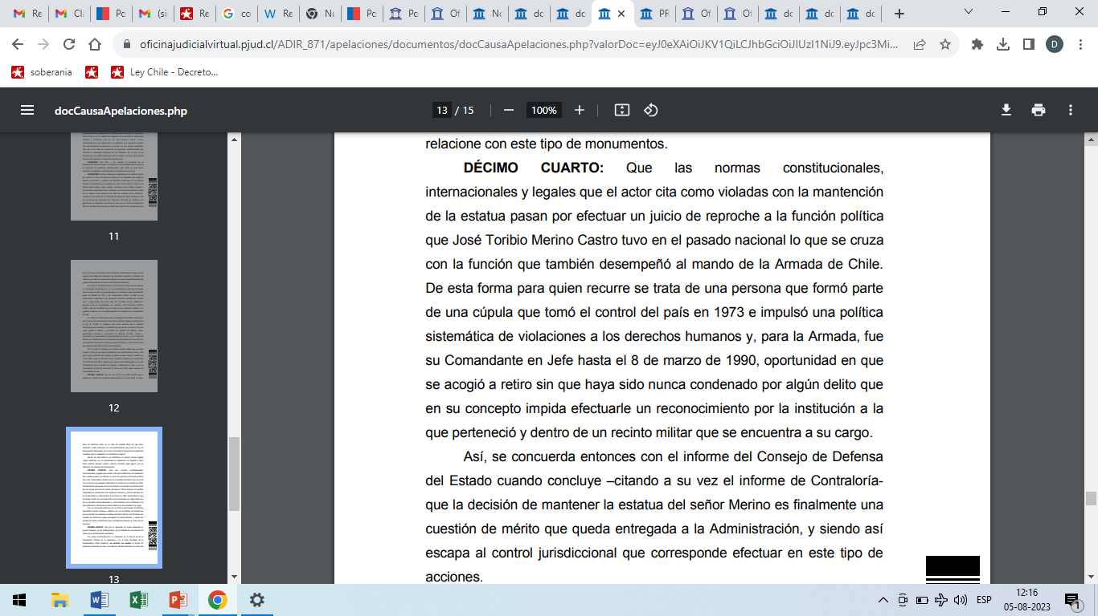
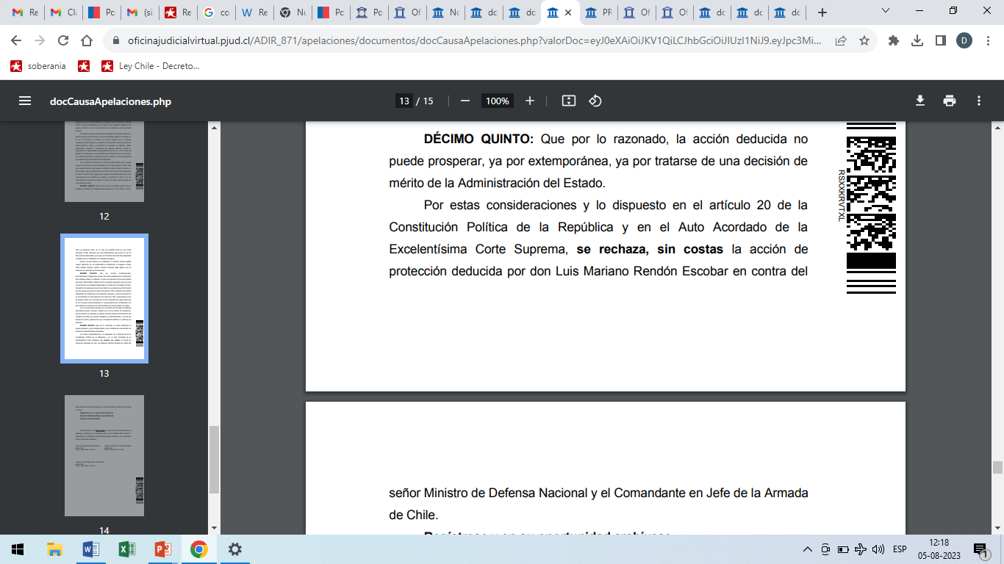
FALLO CORTE DE APELACIONES
Tribunal: ICA DE SANTIAGO.
ROL: 79.183-2019.
Recurrente: LUIS MARIANO RENDÓN ESCOBAR.
Recurrido: MINISTERIO DE DEFENSA NACIONAL, ARMADA DE CHILE.
Fecha inicio: 06-09-2019
Fecha término: 19-02-2020.

Slide 54
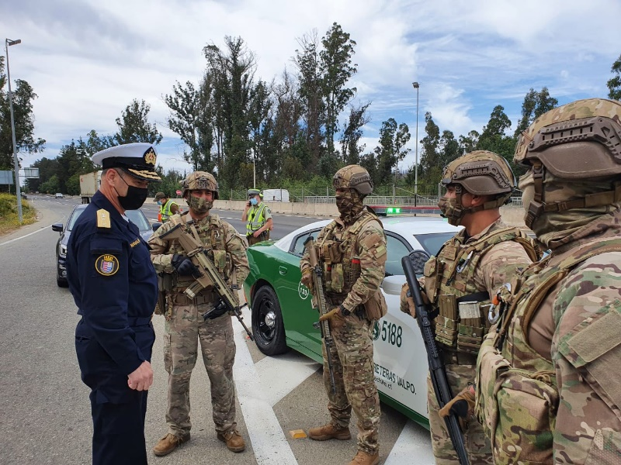
ESTADOS DE EXCEPCIÓN CONSTITUCIONAL
(Art. 39 a 45 CPR y Ley N° 18.415)
ESTADO DE ASAMBLEA
ESTADO DE SITIO
ESTADO DE EMERGENCIA
ESTADO DE CATÁSTROFE

Slide 55
IDEAS GENERALES
El supuesto para que exista un estado de excepción constitucional es que ocurra un hecho, ya sea una guerra externa, interna, conmoción interior, grave alteración al orden público, o una calamidad pública.
Se tratan de mecanismos que alteran la situación de normalidad de los derechos y libertades de las personas garantizadas por la Constitución Política, con la finalidad de proteger otro bien mayor.
Habitualmente tienen una duración limitada y pueden cesar anticipadamente una vez que el riesgo o peligro se ha subsanado.
La Constitución de 1980 contempló 4 EE.CC: Estado de Asamblea, Estado de Sitio, Estado de Emergencia y Estado de Catástrofe.
Se declaran por Decreto supremo firmado por el Presidente de la República y los Ministros del Interior y de Defensa Nacional, y comenzarán a regir desde la fecha de su publicación en el Diario Oficial.
Suspensión garantía: Se impide totalmente su ejercicio durante la vigencia de un EECC.
Restricción garantía: Durante la vigencia de un EECC, se limita su ejercicio en el fondo o en la forma.
Las facultades delegadas por el Pdte. serán ejercidas, dentro de la respectiva jurisdicción, mediante resoluciones, órdenes o instrucciones exentas del trámite de toma de razón.

Slide 56
PODERES DEL ESTADO
PODER EJECUTIVO
Capítulo IV “Gobierno”
PODER LEGISLATIVO
Capítulo V “Congreso Nacional”
PODER JUDICIAL
-Capítulo VI de la CPR.
-Facultad exclusiva de conocer las causas civiles y criminales, resolverlas y hacer ejecutar lo juzgado.
Al Presidente de la República le corresponde el Gobierno y la Administración del Estado, siendo el Jefe del Estado.
El Congreso Nacional se compone de 2 ramas: Cámara de Diputados y el Senado, ambos concurren a la formación de las leyes.
Ej función gobierno: Dirigir el gobierno, mantener orden público.
Ej función administración:

Slide 57
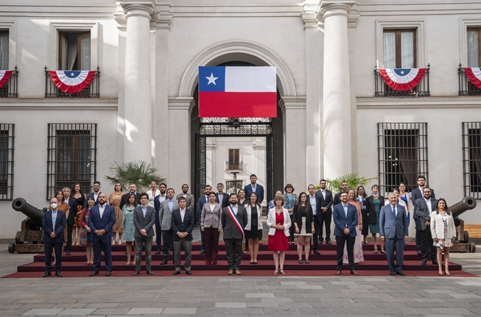

PODER EJECUTIVO

Slide 58
DURACIÓN EN EL CARGO
(Art. 25 CPR)
4 años, sin reelección inmediata
ELECCIÓN PRESIDENTE
(Art. 26 CPR)
Votación directa, siendo elegido el candidato que obtenga mayoría absoluta de los sufragios válidamente emitidos. (50% +1 de los votos).
ATRIBUCIONES PRESIDENTE DE LA REPÚBLICA
Conducir las relaciones internacionales.
Formación de las leyes.
Nombrar y remover a los ministros y funcionarios de confianza.
Dirigir la Administración del Estado.
Ministro de Estado: Colaborador directo e inmediato. Algunos requisitos: Ser chileno y mayor de 21 años. Puede ser interpelado o acusado constitucionalmente

Slide 59
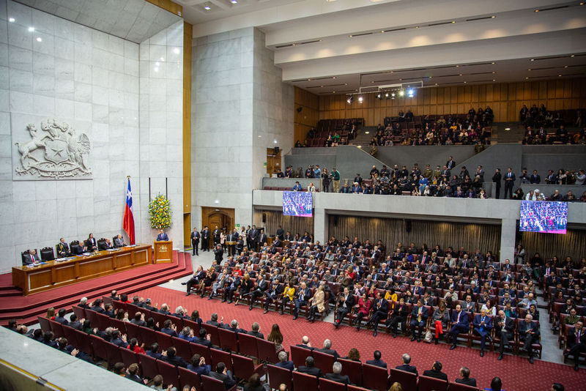
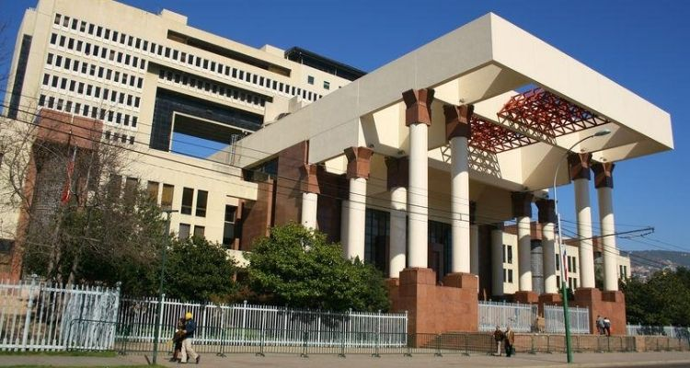
PODER LEGISLATIVO
Congreso Nacional se compone de 2 ramas: Cámara de Diputados y Senado.
Ambas concurren a la formación de las leyes.

Slide 60
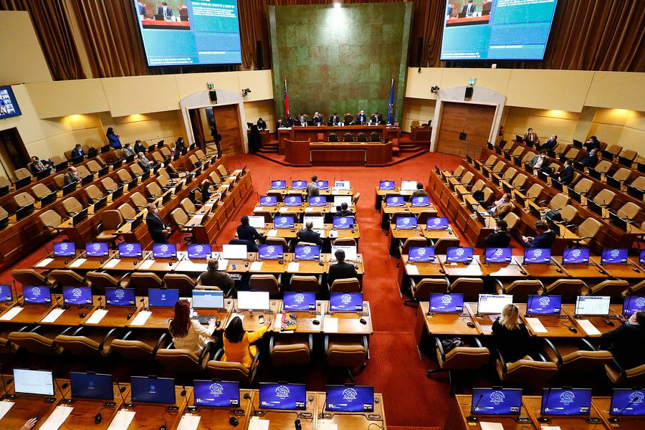
CÁMARA DE DIPUTADOS

Slide 61
ATRIBUCIONES EXCLUSIVAS CÁMARA DE DIPUTADOS
(Art. 52° CPR)
Fiscalizar los actos de gobierno, pudiendo para ello:
Adoptar acuerdo o sugerir observaciones.
Crear comisiones investigadoras especiales.
Interpelar a un Ministro de Estado.
2. Declarar si han o no lugar la acusación constitucional.

Slide 62
REQUISITOS PARA SER ELEGIDO DIPUTADO
(Art. 48 CPR)
Ser ciudadano con derecho a sufragio
Tener 21 años de edad
Haber cursado enseñanza media
No poseer inhabilidades e incompatibilidades
Tener 2 años mínimos de residencia en la Región al cual pertenece su distrito electoral

Slide 63
DURACIÓN EN EL CARGO
(Art. 51° CPR)
4 años, pudiendo ser reelegido sucesivamente en el cargo hasta dos periodos.
ATRIBUCIONES EXCLUSIVAS CÁMARA DE DIPUTADOS
(Art. 52° CPR)
Fiscalizar los actos de gobierno, pudiendo para ello:
Adoptar acuerdo o sugerir observaciones.
Crear comisiones investigadoras especiales.
Interpelar a un Ministro de Estado.
2. Declarar si han o no lugar la acusación constitucional.

Slide 64
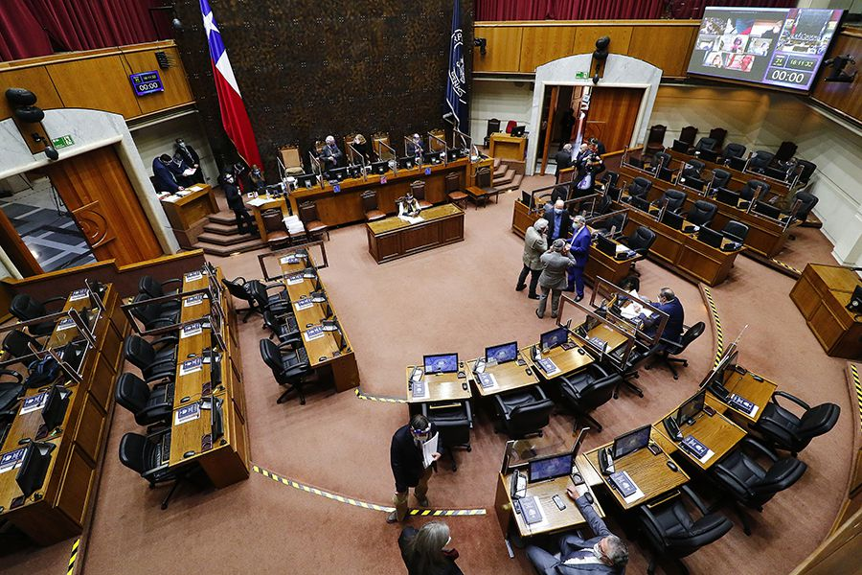
SENADO

Slide 65
REQUISITOS PARA SER ELEGIDO SENADOR
(Art. 50° CPR)
Ser ciudadano con derecho a sufragio.
Tener 35 años de edad al día de la elección.
Haber cursado enseñanza media.
No poseer inhabilidades e incompatibilidades.

Slide 66
DURACIÓN EN EL CARGO
(Art. 51° CPR)
8 años, pudiendo ser reelegido sucesivamente en el cargo hasta un período.
ATRIBUCIONES EXCLUSIVAS DEL SENADO (10)
(Art. 53 CPR)
Resolver las contienda de competencias entre los Ministros de la C. Suprema y el Fiscal Nacional
Autorizar al P. de la R. a ausentarse del país por mas de 30 días.
Declarar la inhabilidad del Presidente de la República o del Presidente electo cuando un impedimento físico o mental lo inhabilite para el ejercicio de sus funciones.
Otorgar la rehabilitación de la ciudadanía (Art. 17, N° 3 CPR).
Decidir sobre la admisibilidad de acciones judiciales presentadas en contra de un Ministro de Estado

Slide 67
ATRIBUCIONES COMPARTIDAS CÁMARA DE DIPUTADOS Y SENADO
Aprobar o desechar los tratados internacionales que le presentare el Presidente de la República antes de su ratificación.
Pronunciarse respecto de los Estados de Excepción Constitucional.

Slide 68
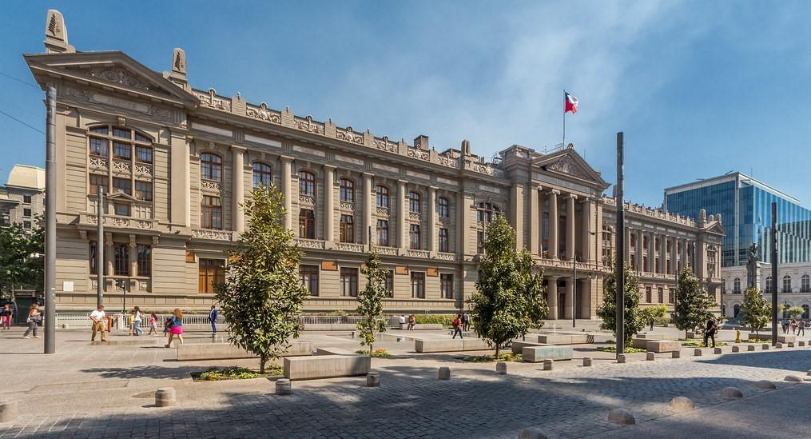
PODER JUDICIAL

Slide 69
ARTÍCULO 76 CPR.
“La facultad de conocer de las causas civiles y criminales, de resolverlas y de hacer ejecutar lo juzgado, pertenece exclusivamente a los tribunales establecidos por la ley. Ni el Presidente de la República ni el Congreso pueden, en caso alguno, ejercer funciones judiciales, avocarse causas pendientes, revisar los fundamentos o contenido de sus resoluciones o hacer revivir procesos fenecidos”.

Slide 70
CORTE SUPREMA
CORTE DE APELACIONES
Juzgados o Tribunales de Primera Instancia
ESTRUCTURA DEL PODER JUDICIAL

Slide 71
CORTE SUPREMA
-Máximo Tribunal de Justicia del País.
-Ejerce la Dirección Administrativa, Disciplinaria y Económica de todos los tribunales del país, con excepción del TC, TRICEL y Tribunales Electorales Regionales.
-Posee 21 ministros.
-Funcionamiento: En pleno o en 4 salas (5 miembros), Civil, Penal, Constitucional y contencioso administrativo y Laboral, Previsional y Familia.
CORTES DE APELACIONES
-Ejercen sus funciones dentro de 1 territorio jurisdiccional (Región o parte de ella).
-Existen 17 C.A. a lo largo de Chile.
-Funcionan en pleno en sala (3 miembros).
-Conocen los recursos de Apelación o de Nulidad presentados en contra sentencia dictadas por Trib. de 1ª instancia de su jurisdicción.
-Conocen de los Recursos de Protección o amparo.
JUZGADOS O TRIBUNALES DE PRIMERA INSTANCIA
Bajo supervisión de las Cortes de Apelaciones.
Hay 446 en todo Chile.
Juzgados de Familia.
Juzgado de Cobranza. Laboral y Previsional.
Juzgado del Trabajo.
Juzgados Civiles.
Juzgados de Letras de Competencia Común.
Clasificación
Juzgados de Garantía.

Slide 72
OTROS ÓRGANOS DEL ESTADO

Slide 73




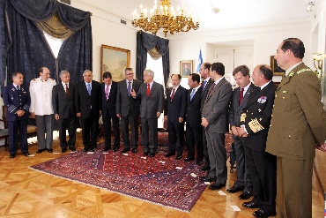
OTROS ÓRGANOS DEL ESTADO
TRIBUNAL CONSTITUCIONAL
CONTRALORÍA GENERAL DE LA REPÚBLICA
MINISTERIO PÚBLICO
BANCO CENTRAL
CONSEJO DE SEGURIDAD NACIONAL

Slide 74
CONTRALORÍA GENERAL DE LA REPÚBLICA
Organismo autónomo con reconocimiento constitucional, que tiene las siguientes funciones:
Fiscalizar el debido ingreso e inversión de los fondos del Fisco, de las Municipalidades y de la Beneficencia Pública
Verificar el examen y juzgamiento de las cuentas que deben rendir las personas que tengan a su cargo fondos o bienes de las entidades indicadas y de los demás servicios o instituciones sometidos por la ley a su fiscalización y la inspección de las oficinas correspondientes;
Llevar la contabilidad general de la Nación;
Pronunciarse sobre la constitucionalidad y legalidad de los decretos supremos;
Vigilar el cumplimiento de las disposiciones del Estatuto Administrativo
Desempeñar, finalmente, todas las otras funciones que le encomiende esta ley y los demás preceptos vigentes o que se dicten en lo futuro, que le den intervención.

Slide 75
CONTRALORÍA GENERAL DE LA REPÚBLICA
Requisitos para ser designado Contralor General de la República:
Tener el título de Abogado, con al menos 10 años de experiencia.
Tener 40 años de edad.
Ser ciudadano.
Designación: Por el P. de la R., con acuerdo del Senado (3/5 miembros en ejercicio).
Duración en el cargo: 8 años, no pudiendo ser designado para el periodo siguiente. Al cumplir los 75 años de edad cesará en el cargo.

Slide 76
CONSEJO DE SEGURIDAD NACIONAL
Corresponde a un órgano asesor del Presidente de la República en materias de seguridad nacional.
Se reunirá cuando sea convocado por el Presidente de la República, requiriendo de un quórum de la mayoría absoluta de sus integrantes para sesionar (50%+1).
Será presidido por el P. De la R. e integrado por:
Presidente del Senado.
Presidente Corte Suprema.
CC.JJ. de las F.F.A.A.
G.D. de Carabineros.
Contralor General de la República.

Slide 77
ÓRGANOS DE LA ADMINISTRACIÓN DEL ESTADO (OAE)

Slide 78
EXPLICACIÓN
Los órganos pertenecientes a la Administración del Estado se encuentran indicados en el Art. 1° del DFL N°1/19.653, “Fija el Texto Refundido, Coordinado y Sistematizado de la Ley de Bases Generales de la Administración del Estado”. La enumeración aquí contenida no es taxativa, existiendo otros OAE aparte de los indicados en el artículo 1° ya aludido.
De acuerdo a su autonomía del poder central, los OAE pueden clasificarse en: centralizados, descentralizados, desconcentrados y autónomos.
Las Fuerzas Armadas, entre ellas la Armada de Chile es un órgano centralizado, puesto que carece de una personalidad jurídica y de un patrimonio propio. La representación extrajudicial recae en el Presidente de la República y la judicial en el CDE.

Slide 79
ART. 1, DFL N°1/19.653
MINISTERIOS.
GOBERNACIONES PROVINCIALES.
CONTRALORÍA GENERAL DE LA REPÚBLICA.
ÓRGANOS Y SERVICIOS PÚBLICOS.
INTENDENCIAS.
BANCO CENTRAL.
FUERZAS ARMADAS.
FUERZAS DE ORDEN Y SEGURIDAD PÚBLICA.
GOBIERNOS REGIONALES.
MUNICIPALIDADES.
EMPRESAS PÚBLICAS CREADAS POR LEY.
*Ley N° 21.073 creó el cargo de gobernador regional y de delegados presidenciales, eliminándose los cargos de gobernador provincial e intendente. regional

Slide 80
FUERZAS ARMADAS Y DE ORDEN Y SEGURIDAD PÚBLICA

Slide 81
FINES DE LAS FUERZAS ARMADAS
(ART. 101° CPR)
DEFENSA DE LA PATRIA.
.
ESENCIALES PARA LA SEGURIDAD NACIONAL
“La defensa nacional es la disposición, integración, y acción coordinada de todas las energías y fuerzas morales y materiales de la nación, ante cualquier forma de agresión, debiendo todos los españoles participar en el logro de tal fin. Tiene por finalidad garantizar de modo permanente la unidad, soberanía e independencia de España, su integridad territorial y el ordenamiento constitucional , protegiendo la vida de la población y los intereses de la patria , en el marco de lo dispuesto en el artículo 97 de la constitución”
“es aquella condición de orden y estabilidad que permite la conservación y la supervivencia del estado”.
2) “es el grado de garantía del estado para lograr sus objetivos políticos nacionales a un riesgo aceptable”
3) “es la capacidad que tine la nación para obtener sus fines y que le permite afrontar con éxito situaciones de catástrofes, conmoción interna o guerra”
Fuente: “POLITICA Y FUERZAS ARMADAS, CARACTERISTICAS Y MISIONES CONSTITUCIONALES DE LAS FUERZAS ARMADAS, ADOLFO PAUL LATORRE, PÁGINA 118.

Slide 82
CARACTERÍSTICAS DE LAS FUERZAS ARMADAS Y DE ORDEN Y SEGURIDAD PÚBLICA
1.-
2.-
3.-
CUERPOS ARMADOS
PROFESIONALES
OBEDIENTES
Poder de fuego y capacidad de acción y reacción armada.
Carrera militar especializada.
Personal con preparación técnica.
Plano externo e interno.
Distintas teorías sobre la obediencia.

Slide 83
CARACTERÍSTICAS DE LAS FUERZAS ARMADAS Y DE ORDEN Y SEGURIDAD PÚBLICA
4.-
5.-
6.-
DISCIPLINADAS
NO DELIBERANTES
JERARQUIZADAS
Sometimiento orden establecido en leyes reglamentos .
Demuestra cumplimiento deberes y obligaciones.
Dinámica de la obediencia.
FFAA. no someten a debate las órdenes de la autoridad civil
Dictamen CGR N° 23.413, del 21 de julio,2021.
1 superior ejerce el mando.
1 inferior subordinado obedece a sus superiores.
Vínculo de supremacía y subordinación

Slide 84
Dictamen de la C.G.R. N° 23.413, del 21 de julio,2021.
…“Por otra parte, su carácter no deliberante implica que, como instituciones subordinadas al poder civil, les queda prohibido cuestionar o debatir sobre las órdenes, decisiones o instrucciones impartidas por la autoridad civil a la cual están subordinadas, debiendo abstenerse de manifestar injerencia o favoritismo sobre posiciones políticas o contingentes que puedan esgrimirse por determinados sectores en la deliberación pública. En consecuencia, sus funcionarios no pueden realizar actividades ajenas a sus cargos, como son las de carácter político contingente, ni tampoco valerse de aquellos para favorecer o perjudicar a una determinada tendencia de esa índole (aplica criterio de dictamen Nº 24.886, de 1995)”...

Slide 85
FUERZAS DE ORDEN Y SEGURIDAD PÚBLICA
Existen para dar eficacia al derecho, garantizar el orden público y la seguridad pública interior.
Estarán integradas sólo por Carabineros y la Policía de Investigaciones.
Son dependientes del Ministerio encargado de la seguridad pública. (Ministerio del Interior y Seguridad Pública).

